Slide 1
Algoritmos para búsqueda “informada”
Capítulo 4

Slide 2
Contenido
Búsqueda primero el mejor
Búsqueda primero el mejor “agresiva” (greedy)
A*
Heuristicas
Algoritmos de búsqueda local
Búsqueda siguiendo el gradiente (Hill-climbing)
Temple (o recocido) simulado (Simulated annealing)
Algoritmos genéticos

Slide 3
Recuerden el árbol de Búsqueda
.. que se construye al usar el algoritmo general de búsqueda
Una estrategia de búsqueda se define con el orden de expansión de los nodos.

Slide 4
Búsqueda Primero el Mejor (Best-first)
Idea: Usar una función de evaluación, f(n), aplicable a cada nodo para:
  estimar su “deseabilidad” (promesa, utilidad)
  Expandir el nodo más deseable (prometedor)
Implementación:
Ordenar los nodos en lista de abiertos (OPEN) en orden creciente de deseabilidad.
Casos especiales:
  greedy best-first search (búsqueda agresiva primero el mejor)
  A*

Slide 5
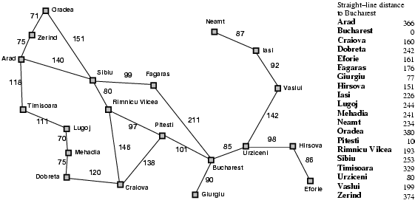
Rumanía con costos de ir de una ciudad a otra en km

Slide 6
Búsqueda primero el mejor agresiva
Función de Evaluación f(n) = h(n) (heurística)
= estimado del costo desde n hasta la meta.
e.g., h_{SLD}(n) = Línea “recta” desde n hasta Bucarest
Primero el mejor agresiva expande el nodo que parece ser el más cercano a la meta.

Slide 7

Búsqueda primero el mejor agresiva

Slide 8
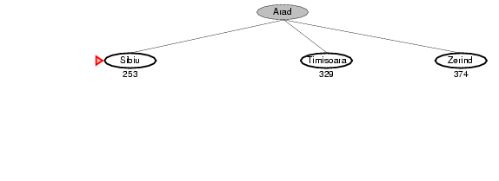
Búsqueda primero el mejor agresiva

Slide 9
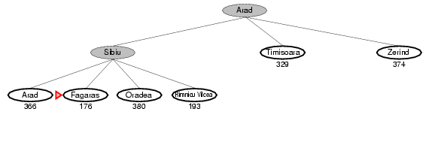
Búsqueda primero el mejor agresiva

Slide 10
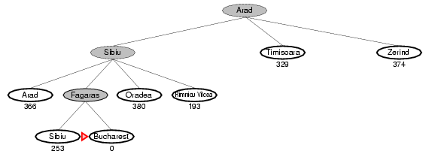
Búsqueda primero el mejor agresiva

Slide 11
Propiedades de la Búsqueda primero el mejor agresiva
Completa? No – puede quedar atrapada en ciclos, e.g., Iasi → Neamt → Iasi → Neamt →
Tiempo? O(b^{m}), peroooo una buena heurística puede producir unas mejoras dramáticas.
Espacio? O(b^{m}) – guarda todos los nodos en memoria
Optima? No

Slide 12
A*
Idea: Evite expandir caminos que ya son muy costosos.
Función de Evaluación f(n) = g(n) + h(n)
g(n) = costo acumulado hasta este punto n
h(n) = estimado del costo desde n hasta la meta
f(n) = estimado total del costo del camino pasando por n y hasta llegar a la meta

Slide 13

Ejemplo A*

Slide 14
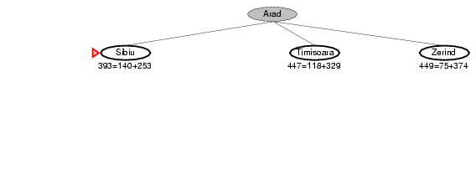
Ejemplo A*

Slide 15
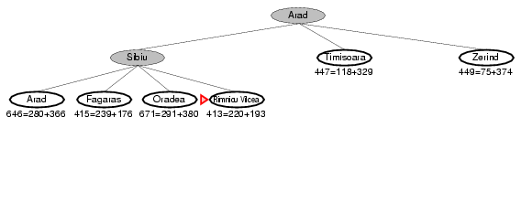
Ejemplo A*

Slide 16
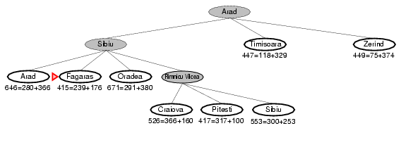
Ejemplo A*

Slide 17
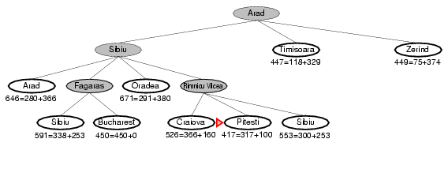
Ejemplo A*

Slide 18

Ejemplo A*

Slide 19
Heurísticas admisibles
Una heurística h(n) es admisible si para cada nodo n,
h(n) ≤ h*(n), donde h*(n) es el verdadero costo de llegar al estado meta desde n.
Una heurística admisible nunca sobreestima el costo de llegar a la meta. Es decir, es esencialmente optimista.
Ejemplo: Sea h_{SLD}(n) (nunca sobreestime la distancia real a lo largo del camino)
Teorema: Si h(n) es admisible, A* es Optimo

Slide 20
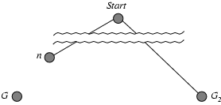
Optimalidad de A* (prueba)
Suponga que una meta subóptima G₂ ha sido generada y está en lista OPEN. Sea n un nodo no expandido en esa lista tal que n no está sobre el camino más corto a una de las métas óptimas G.
f(G₂) = g(G₂) dado que h(G₂) = 0
g(G₂) > g(G) dado que G₂ es subóptima
f(G) = g(G) dado que h(G) = 0
f(G₂) > f(G) por lo anterior

Slide 21
Optimalidad de A* (prueba)
Suponga que una meta subóptima G₂ ha sido generada y está en lista OPEN. Sea n un nodo no expandido en esa lista tal que n no está sobre el camino más corto a una de las métas óptimas G.
f(G₂) > f(G) por lo anterior
h(n) ≤ h^*(n) dado que h es admisible
g(n) + h(n) ≤ g(n) + h*(n)
f(n) ≤ f(G)
Por lo tanto, f(G₂) > f(n), y A* nunca seleccionará a G₂ para ser expandido

Slide 22
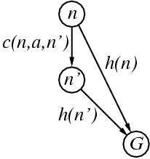
Heurísticas Consistentes
Una heurística es consistente si para todo nodo n, cada sucesor de n' de n, generado por una acción cualquier a, se cumple:
h(n) ≤ c(n,a,n') + h(n')
Si h es consistente, tenemos
f(n') = g(n') + h(n')
= g(n) + c(n,a,n') + h(n')
≥ g(n) + h(n)
= f(n)
es decir, f(n) es “no decreciente” a lo largo del camino.
Teorema: Si h(n) es consistente, A* (con GRAPH-SEARCH) es optimo

Slide 23
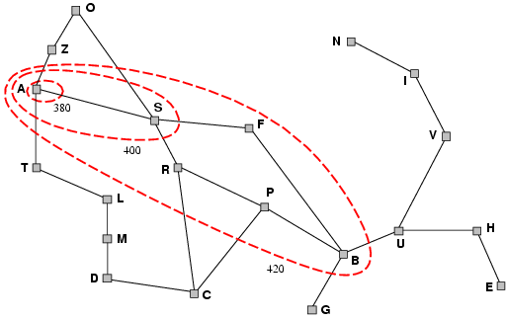
Optimalidad de A*
A* expande los nodos en orden creciente del valor de f.
agregando progresivamente “contornos-f” de nodos.
El contorno i tiene todos los nodos con f=f_{i}, donde f_{i} < f_{i+1}

Slide 24
Propiedades de A*
Completo? Si! (salvo cuando hay infinidad de nodos con f ≤ f(G) )
Tiempo? Exponential
Espacio? Mantiene todos los nodos en memoria (puede no ser tan grave, si es un grafo implícito).
Optimo? Si

Slide 25
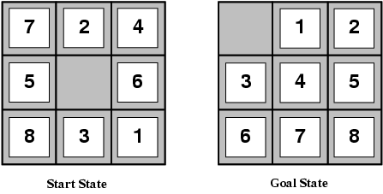
Heurísticas Admisibles
E.g., para el rompecabezas de 8 cuadros:
h₁(n) = número de cuadros mal ubicados
h₂(n) = distancia Manhattan total
(i.e., no. de pasos hasta la posición deseada de cada cuadro)
h₁(S) = ?
h₂(S) = ?

Slide 26
Heurísticas Admisibles
E.g., para el rompecabezas de 8 cuadros:
h₁(n) = número de cuadros mal ubicados
h₂(n) = distancia Manhattan total
(i.e., no. de pasos hasta la posición deseada de cada cuadro)
h₁(S) = ? 8
h₂(S) = ? 3+1+2+2+2+3+3+2 = 18

Slide 27
Dominio
Si h₂(n) ≥ h₁(n) para todo n (ambas son admisibles)
entonces h₂ domina a h₁
h₂ es mejor!
Costos típicos de buscar (número promedio de nodos expandidos):
d=12 BPI = 3,644,035 nodos
A*(h₁) = 227 nodos
A*(h₂) = 73 nodos
d=24 BPI = demasiados!
A*(h₁) = 39,135 nodos
A*(h₂) = 1,641 nodos

Slide 28
Problemas Relajados
Un problema con menos restricciones (que las originalmente anticipadas) sobre las acciones es catalogado como un problema relajado
El costo de una solución óptima para el problema relajado es una heurística admisible para el problema original.
Si las reglas del rompecabezas de 8 se relajan para permitir que cada cuadrito se mueva donde quiera (no cuando tiene el vacío al lado), entonces h₁(n) produce la solución más corta.
Si las reglas se relajan para que cada cuadrito se mueva a uno adyacente (incluso ocupado), entonces h₂(n) produce la solución más corta.

Slide 29
Problemas Relajados
Un cuadrito se mueve de A a B si A es adyacente a B y B está vacío.
produce:
Un cuadrito se mueve de A a B si A es adyacente a B.
Un cuadrito se mueve de A a B si B está vacío.
Un cuadrito se mueve de A a B.

Slide 30
Algoritmos de búsqueda local
En muchos problemas de optimización, el camino es lo de menos; el estado meta es toda la solución.
Espacio de estados = conjunto de configuraciones “completas”
En meta-problema es encontrar una configuración que satisfaga las restricciones, e.g. n-reinas
En tales casos, podemos usar algoritmos de búsqueda local.
La meta-estrategia es: mantener un sólo estado “actual” y tratar de mejorarlo.

Slide 31

Ejemplo: n-reinas
Coloque n reinas en un tablero n x n, sin que dos reinas caigan en la misma fila, o columna o diagonal

Slide 32
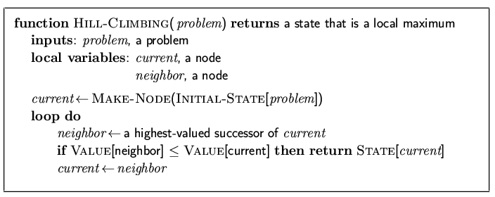
Búsqueda siguiendo el gradiente (Hill-climbing)
"Como escalar el Everest con mucha niebla y con amnesia"

Slide 33
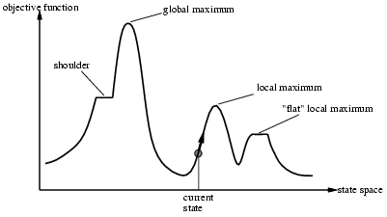
Búsqueda siguiendo el gradiente (Hill-climbing)
Problema: Puede quedar “atorado”en un máximo local, si no comienza en el sitio adecuado

Slide 34
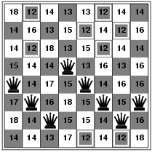
Hill-climbing: 8-reinas
h = número de pares de reinas que se están atacando, bien directa o indirectamente
h = 17 para el estado mostrado

Slide 35
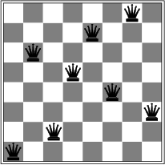
Hill-climbing: 8-reinas
Un mínimo local con h = 1

Slide 36
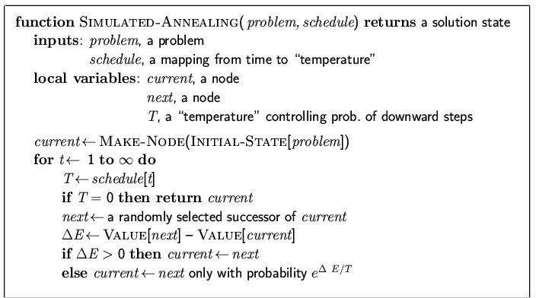
  Temple (o recocido) simulado (Simulated annealing)
Idea: Escape del máximo local permitiendo algunos “malos” movimientos pero disminuyendo gradualmente su frecuencia.

Slide 37
Propiedades del recocido simulado (simulated annealing)
Uno puede probar: si T disminuye con suficiente lentitud, entonces el recocido simulado encontrará el óptimo global con probabilidad cercana a 1.
Muy usado en diseño de VLSI, planificación de vuelos.

Slide 38
Búsqueda local con foco
Mantega registro de k estados, en lugar de uno sólo.
Comience con k estados tomados al azar.
En cada iteración se generan los sucesores de todos los k estados.
Si alguno es una meta, alto!. De lo contrario, seleccione los k mejores sucesores de toda la lista y vuelva a iterar.

Slide 39
Algoritmos Genéticos
Un estado sucesor es generado a partir de dos estados padres.
Comience con k estados tomados al azar. (población)
Un estado es representado por una cadena de caracteres de un alfabeto finito (normalmente 0s y 1s).
Se usa una función de evaluación (función de ajuste) que otorga mayores valores a los mejores estados.
Produzca una nueva generación de estados (en la población) por selección, cruce y mutación.

Slide 40
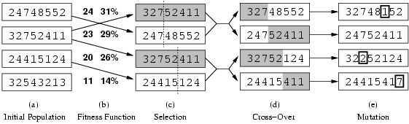
Algoritmos Genéticos
Fitness : numero de pares de reinas que no se atacan (min = 0, max = 8 × 7/2 = 28)
24/(24+23+20+11) = 31%
23/(24+23+20+11) = 29% etc

Slide 41
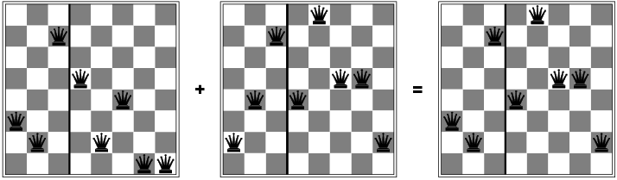
Algoritmos Genéticos

